Slide 1
计算机网络-2024年秋
授课教师：黄群
huangqun@pku.edu.cn

Slide 2
目录
P2P
P2P基本概念
P2P实例
流媒体
内容分发网络（CDN）
Telnet
FTP
SNMP

Slide 3










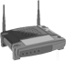






P2P
每个实体都是一个对等结点（peer）
服务特点：去中心化的连接与传输
不需要长期在线服务器
任意的对等结点可以直接建立连接
对等结点可以随时加入或退出
对等结点可以变换IP地址
典型例子：
P2P文件分享（BitTorrent)
视频流（PPLive）
VoIP（Skype）

Slide 4

P2P的优势
避免单一中心化结点造成的性能瓶颈
以文件传输为例
问题：服务器上有大小为F的文件，分发给N个结点，需要多少时间
u_{s}: 服务器上传带宽
_{服务器}
u₁
d_{i}: 结点 i 下载带宽
文件大小 F
u_{s}
d₁
u₂
d₂
d_{i}
u_{N}
网络
(假设内部有足够带宽)
u_{i}
d_{N}
u_{i}: 结点 i 上传带宽

Slide 5
文件分发：基于C-S架构
每个客户端只能从服务器下载文件
服务器: 顺序发送（上传）N次文件
单次发送耗时: F/u_{s}
N次发送耗时: NF/u_{s}
客户端: 每个客户端都需要接收
d_{min}是N个结点的最小下载带宽
该结点的下载耗时： F/d_{min}
F
u_{s}
d_{i}
网络
u_{i}
CS-架构总耗时
D_{c-s} > max{NF/u_{s,},F/d_{min}}
随着结点数线性增长

Slide 6
文件分发：基于P2P架构
服务器: 至少上传１次文件
耗时: F/u_{s}
客户端:
d_{min}是N个结点的最小下载带宽
该结点的下载耗时F/d_{min} （无论从服务器还是其他结点）
客户端: 也允许互相传输文件
N个客户端总下载量NF
Ｎ个客户端＋服务器总上传速率：u_{s} + Σu_{i}
F
u_{s}
d_{i}
网络
u_{i}
P２P架构总耗时
D_{P2P} ≥ max{F/u_{s,}, F/d_{min,}, NF/(u_{s} + Σu_{i})}
随结点N线性增长
… 但每个结点也提供了上传能力

Slide 7
C-S架构 vs. P2P架构
client upload rate = u, F/u = 1 hour, u_{s} = 10u, d_{min} ≥ u_{s}

Slide 8
P2P核心问题：Peer索引
P2P协议中，资源索引都是最关键的问题
目标：给定资源，查询拥有资源的peer
Peer可以随时加入或者退出，也可以动态更改IP地址
例：P2P文件传输
索引系统：记录文件到网络位置（IP地址 + 端口号）的映射
通过索引系统，定位文件的下载地址
需要动态追踪每个peer拥有的文件
例：P2P即时通讯
索引系统：记录用户ID到网络位置（IP地址 + 端口号）的映射
用户启动即时通讯软件时，告诉索引系统当前IP地址与端口号
Peers通过索引系统，查找发送目标的网络位置

Slide 9


中心化索引
Bob
由一个中心化服务器帮助检索
P2P模式传输资源（文件，即时消息）
中心化模式定位资源位置
中心化服务器
1
peers
1) 每个peer需要连接中心化服务器, 告知:
自身IP地址
拥有内容
2) Alice下载文件时，先向中心化服务器查询某个内容的拥有者Bob
3) Alice向Bob提出请求
1
1
3
2
1
Alice

Slide 10
中心化索引的问题
单点故障
性能瓶颈

Slide 11
解决方案：Query Flood（洪泛请求）
每个peer独立建立索引，记录自身拥有的资源
Peer之间形成一个图（graph）
图中的边为TCP连接
通常每个peer建立小于10个连接
注意：peers与TCP连接形成的网络，又被成为Overlay网络，有别于IP网络
查找资源：
每个peer向邻居peer查询，如果邻居peer没有该资源，则邻居peer向自身邻居递归查询
一旦查询到结果，沿查询路径返回最初的查询发起者

Slide 12
解决方案：Query Flood（洪泛请求）
使用HTTP传输资源
查询
Query
QueryHit
查找成功
查找成功
查询
Query
Query
QueryHit
查询
Query
查询
QueryHit
查询
查找成功
Query
问题: 产生大量网络消息，可扩展性有限

Slide 13
解决方案：混合索引
混合方法: 介于中心化索引与洪泛索引之间
将Overlay网络组织为层次化结构
存在超级结点
每个普通结点连向至少1个超级结点
超级结点之间可以任意建立连接
普通结点与超级结点间，使用中心化索引
超级结点扮演中心化服务器
超级结点记录“资源->网络位置”映射
超级结点间采用去中心化的洪泛方式查询索引

Slide 14
目录
P2P
P2P基本概念
P2P实例
流媒体
内容分发网络（CDN）
Telnet
FTP
SNMP

Slide 15
Gnutella协议
纯P2P的文件分发协议
建立TCP connections：洪泛过程
新加入结点Alice通过candidate peers列表，找到其他peers
Alice遍历列表里每个peer，直到与某个peer Bob建立TCP连接
洪泛: Alice发送Ping消息给Bob，Bob将这个Ping消息转发给所有邻居，邻居们也不断重复
Peers收到Ping消息后，向Alice回复Pong消息
Alice收到Pong消息后，可以建立新的TCP连接

Slide 16


BitTorret协议
BitTorrent是基于P2P思想的文件分发的一个协议
BitTorrent不是纯P2P架构
所有正在交换某个文件的peer，组成一个torrent（种子）
中心化的跟踪器(Tracker)：
一个独立服务器
维护着一个正在主动上传和下载该内容的所有其他对等用户列表
对等方可以通过Tracker（跟踪器）找到其他对等方
跟踪器tracker
torrent: 交换文件块的节点

Slide 17

BitTorrent工作流程
P2P文件分发协议：BitTorrent
文件被划分为256Kb大小的块(chunk)
torrent中的节点发送或接收文件
跟踪器tracker: 负责帮助节点获取其他节点的信息
torrent: 交换文件块的节点
… 从跟踪器获取peer列表
… 同其他peer交换文件块

Slide 18
BitTorrent工作流程
当一个peer加入torrent时
向追踪器注册，加入torrent中
没有任何块，但随后会从其他peers逐渐获取文件块
下载过程：
peers彼此之间交换各自拥有的块清单
下载与上传文件块可同时进行
也与其他peers互相交换各自知道的peers
节点动态加入和退出
获取整个文件后，存在自私离开可能

Slide 19
BitTorrent: Peer结点优化策略
一些优化策略
选择罕见的很难找到的块下载
趋向于匹配那些相互之间具有可比性上传和下载速率的对等节点（同级别结点）
一个对等节点为其他对等节点作出的贡献越多，它预期的回报就越大
学术界有一个分支研究该类去中心化系统的激励机制
请求文件块策略:
Alice周期性地向其他peers查询他们的文件块列表
Alice从列表中选择自己缺失的文件块，并其他peers请求下载
优先选择罕见的块
发送文件块策略:
Alice向给自己发送数据最快的4个peers发送chunks
暂时不对其余peers发送（“choke”)
每10秒重新计算给自己发的最快的前4个结点
每隔30秒: 随机选择1个peer向其发送数据
选择相信(“optimistically unchoke”)该peer
有可能该结点将来可能产生回报，成为top 4

Slide 20
优化策略示例
(1) Alice 随机选择(“optimistically unchokes”) Bob
(2) Alice成为Bob的top 4提供者之一; Bob回报
(3) Bob也成为Alice的top 4供者之一
如何达到更高的速度:
找到更好的伙伴 !

Slide 21

现实中的BitTorrent
下载速度不及预期（大型网站下载速度其实很快）
版权纠纷
Peers缺乏共享精神
政府、主流网站封杀
恶意Peers结点

Slide 22

Skype
Skype clients (SC)
基于P2P的即使通讯
私有的应用层协议
通过逆向工程推断工作原理
基于层次化结构的混合方法
存在超级结点
超级结点上的索引系统记录：
用户名 -> IP地址
Skype
login server
Supernode
(SN)

Slide 23
Skype
3. Relay between A and B
1. Alice to SN(A)
层次化结构的额外好处
避免网络管理导致普通结点之间无法直接建立连接
网络地址转换（Network address translation，NAT）
防火墙
可以利用超级结点作为中继代理
超级结点之间也并非完全联通
有时候还需要第三方超级结点作为中继
2. BoB to SN(B)

Slide 24
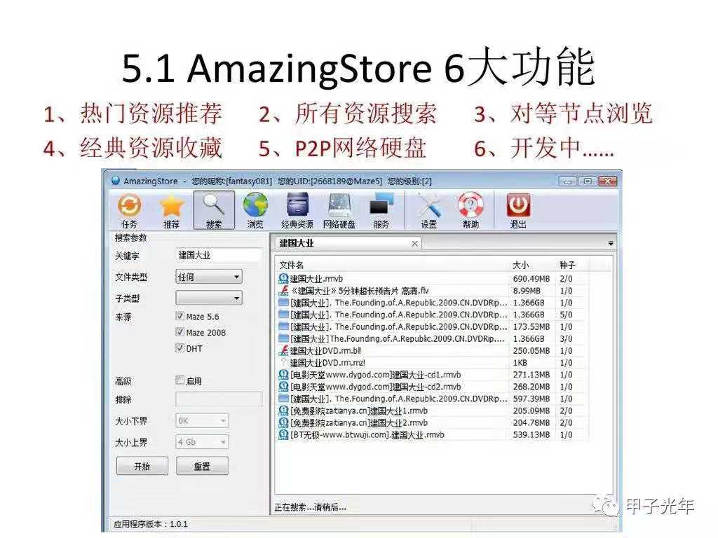
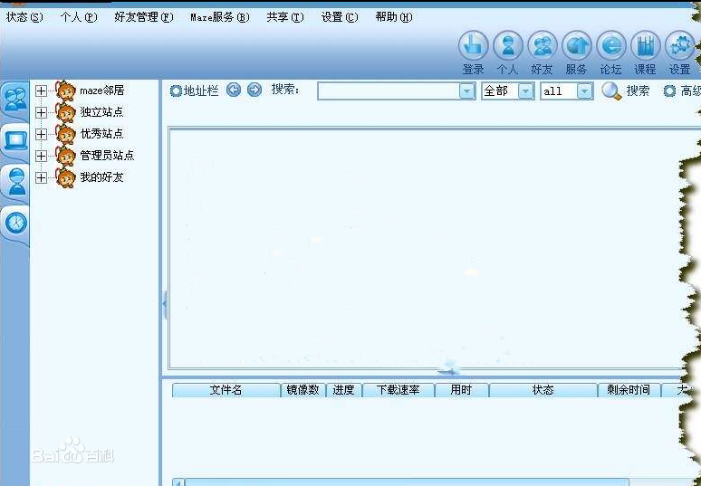

北大：天网Maze
北大计算机系网络所开发P2P-based文件分享系统
03年开发
最高500万注册用户，10万用户同时在线
后更名为AmazingStore
资源方面
在天网Maze里面，有数以亿计的影视，音乐，小说等娱乐资源
技术方面
文件的“所见即所得”
机制方面
积分原则和排队策略，鼓励分享
惩罚非法资源
核心开发者陈华(北大计算机97级本, 01级硕)
资料：Maze（天网Maze文件分享系统）_百度百科 (baidu.com)
此间的校庆，此间的少年 | 甲子光年 (qq.com)
先后创办酷讯网、唱吧等公司

Slide 25


区块链

Slide 26
区块链：去中心化账本（数据库）
每个Peer存储一部分数据:数据记录在区块上
区别于之前P2P系统：频繁写操作
问题：如何决定写权力
分布式系统经典问题：共识
经典共识算法 （均不适用区块链场景）
Raft、Paxos
PBFT
比特币的共识：挖矿
每周周期生成一个区块
一个周期内，最早解决某个计算问题的peer获得该周期（区块）写权力
对于几乎同时产生的区块，看各自获得认可peers人数
大多数peers认可这个区块
Head Block
“Hash” Pointer
Data
Hash
Of
Previous
Block
Data
Hash
Of
Previous
Block
Data
Hash
Of
Previous
Block
Data

Slide 27
分布式哈希表
如果没有中心化追踪器，是否可以实现P2P?
P2P系统本质是将关键字(key)集合分散到多个peers上
核心挑战：如何管理key->peer映射
peers可能随时加入或退出
需要追踪关键字存储位置的变化
追踪器以中心化的方式，记录各个peers的活跃情况与保存关键字
分布式哈希表（distributed hash tables, DHTs)
不需要中心化追踪器，就能查询每个key在哪个peers上
DHT是一个概念，具体有多种实现方式
洪泛请求：资源在peers上无结构分布，需要暴力遍历peers
分布式哈希对peers与key进行组织，优化搜索

Slide 28
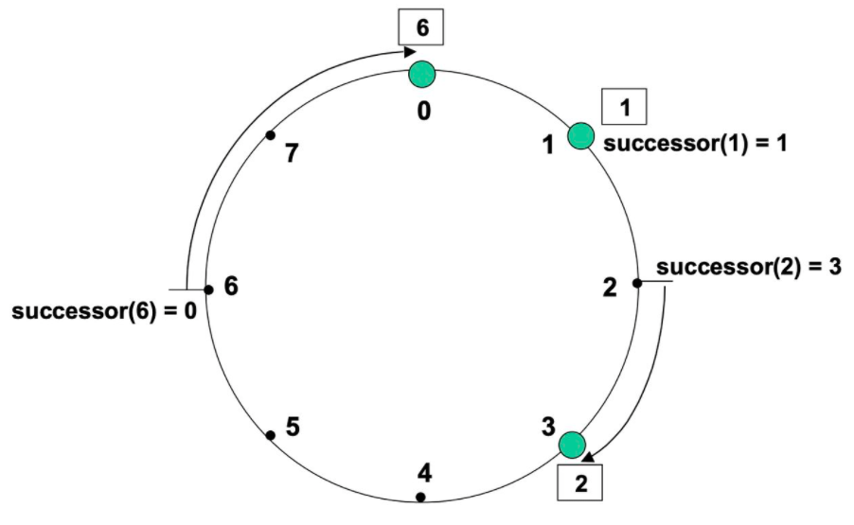
分布式哈希表
最初的4种实现：Chord (2001)，CAN (2001)，Pastry (2001)，Tapestry (2004)
Chord: A scalable peer-to-peer lookup service for internet applications (SIGCOMM 2001)
基本思想：
对所有peers地址，以及key计算哈希值
哈希值取模后，排列在一个圆环上
每个key由圆环上顺时针方向的下一个peer负责存储
若查询失败，则继续沿着顺时针方向查询
Peers加入或退出时，需要更新操作
可以延迟更新，但增加查询开销
许多实际存储系统基于Chord进行去中心化peers管理
多用于数据中心内部资源存储（peers与资源更可控）
Amazon Dynamo、Apache Cassandra

Slide 29
分布式哈希表：Chord中Peer加入
当新Peer加入：
通知前驱结点、后续Peer更改邻居关系
从后续Peer迁移数据
如果多个Peers几乎同时加入
周期性咨询后续Peer：谁是你的前驱Peer
进行邻居关系更新、数据迁移
新增Peer位于位置5：
通知位置3与0上的Peers进行更新
从Peer 0将数据4与5迁移到新peer

Slide 30
分布式哈希表：Chord中Peer退出
当Peer正常退出：
通知前驱结点、后续Peer更改邻居关系
将数据迁移至后续Peer
当Peer异常退出
发送数据丢失
解决方案：每份数据在多个peer上进行备份， 一旦发现异常退出，从备份数据中进行恢复

Slide 31
Chord在Amazon Dynamo的应用
问题1：负载均衡
由于哈希值的不确定性，结点分布可能不均衡
问题2：Peer之间能力不一样
解决方案：将每个peer划分成更多虚拟结点
拆分虚拟结点
假设结点1存储资源最多
划分前：
数据4、5、6、7、0都存在结点0，结点1只存数据1
划分后：
结点1存储数据1、4、5、6

Slide 32
目录
P2P
流媒体
内容分发网络（CDN）
Telnet
FTP
SNMP

Slide 33






流媒体概述
常见的流媒体服务
媒体点播：提前录制好，边下载边播放（起始时延<10s；类VCR操作（例如拖动进度条）<1~2s）
媒体直播：边录制边上传，边下载边播放（大规模直播往往有数秒的时延）
实时交互 ：双方或多方实时交互式通信（时延<400ms可接受，VR则需要<25ms）
视频点播
视频直播
实时交互

Slide 34
流媒体概述
流媒体概念
连续媒体（音视频）经压缩编码、数据打包后，经过网络发送给接收方
接收方对数据进行重组、解码和播放
流媒体的特性
端到端时延约束
时序性约束：流媒体数据必须按照一定的顺序连续播放
具有一定程度的容错性：丢失部分数据包也可完成基本功能

Slide 35


流媒体概述
期望：高清、低延迟、不卡顿？可是网络不稳定☹
Notes:
2018年世界杯决赛，你喜欢这样的直播吗？

Slide 36
流媒体传输内容：编码与格式
视频编码标准：H.264，H.265，VP9，AV1等
H.264：最主流的编码；支持不同分辨率、比特率；兼容性好
H.265：H.264的升级，视频内容压缩50%；硬件成本高，专利许可费高
VP9：Google开源视频编码标准，与H.265相当性能，无许可费
AV1：开源标准，比H.265与VP9性能更好，开源免费
音频编码标准：AAC，MP3，Opus等
媒体容器格式：封装视频与音频
MP4：支持多种视频编码与音频编码，兼容性最好
MKV：多音轨、多字幕，适合电影电视剧；兼容性不如MP4
FLV：支持编码最少；早期因为跨平台、交互性好，用于网络流媒体，现逐渐淘汰

Slide 37

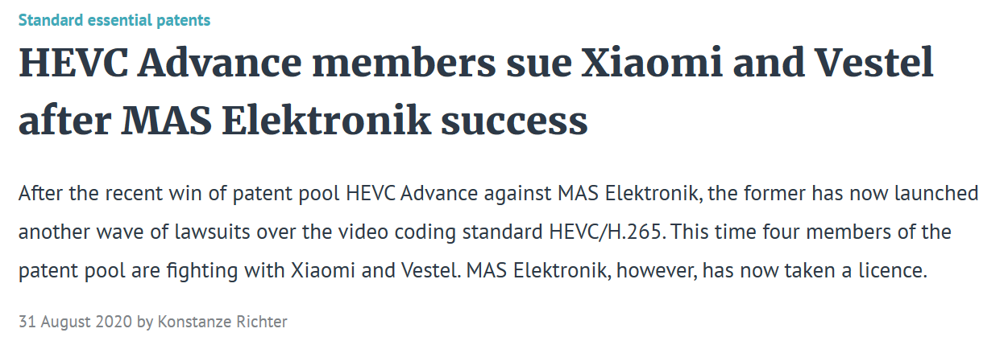
H.265专利许可
小米公司在海外两次被起诉
H.265标准制定后，一些企业制定了专利池HEVC Advance
杜比、飞利浦、三菱、通用电气等
专利费用高昂
H.264标准所属专利池MPEG LA
前10万台设备免费，之后每台0.2美元
HEVC Advance
移动终端0.533美元/台
智能家居与其他设备0.267-1.067美元/台不等
电视、显示器：1.6美元/台
“一流企业做标准，二流企业做品牌，三流企业做产品”
还是
“专利流氓”

Slide 38
流媒体面临的挑战
目标：流媒体服务质量
画质、启动延迟、平滑、交互性
现实约束：网络条件有限
带宽有限、动态变化、延迟抖动、丢失、异构性
如何在“尽力服务”的网络传输条件下获得良好的视频质量？
UDP不保障可靠传输（丢包、乱序）
即使是TCP，也只保证不丢包与顺序（而且引入额外处理开销），但无法提供带宽与延迟保障

Slide 39


流媒体服务：媒体点播
浏览器从服务器下载并播放流媒体文件
浏览器用户使用 HTTP 的 GET 报文接入到Web服务器；这个超链指向一个元文件（有音/视频文件的统一资源定位符 URL）
Web服务器把该元文件装入 HTTP 响应报文的主体，发回给浏览器
浏览器调用媒体播放器，把提取出的元文件传输给媒体播放器
媒体播放器使用元文件中的 URL，向媒体服务器发送 HTTP 请求报文，要求下载音/视频文件
媒体服务器发送 HTTP 响应报文，把音/视频文件发送给媒体播放器；媒体播放器边下载边解压缩边播放（通过时间戳同步音频流和视频流）
客户端
服务器
1. GET: 元文件
Web
服务器
浏览器
2. RESPONSE
3. 元文件
媒体
播放器
（缓存）
4. GET: 音频/视频文件
媒体
服务器
5. RESPONSE
流式存储媒体的典型下载过程

Slide 40
流媒体服务：媒体点播
发送端以恒定速率产生数据分组
网络传输后的结果
由于网络传输的抖动特性，分组到达接收端时变成了非恒定速率
此时如果到达时就随即播放，则会出现卡顿
（分组1、3到达接收端可播放，分组2、4、5、6未到达，出现卡顿）
如何应对网络传输的抖动特性
在接收端经过缓存后，再以恒定速率播放（推迟播放时间）
能够在一定程度上消除了时延的抖动
但付出的代价是增加了时延
分组发出时间
1 2 3 4 5 6
t
到达分组数
1. 到达即播放
6
5
4
3
2
1
分组发出
分组到达
2. 推迟播放时间
抖动造成卡顿
分组1的时延
缓存时间
t
1 2 3 4 5 6
实际的网络
t
分组到达时间
1 2 3 4 5 6

Slide 41
流媒体服务：媒体点播
客户端缓冲区
客户端播放的是本地缓冲区的内容，而不是立即播放来自网络的实时内容
基于2个阈值控制
缓冲区内容小于低阈值标记：数据即将播完，容易出现卡顿；需要加速传输
缓冲区内容大于高阈值标记：占用过多存储空间；可以减慢传输
需要的决策：需要多大缓存，服务器以多快速率发送，才能在不稳定的网络中，尽量满足用户期望：高清、低延迟、不卡顿
上述决策需要特定网络协议支持
客户端
服务器
缓冲区
媒体
播放器
媒体
服务器
低阈值标记
高阈值标记

Slide 42
流媒体服务：直播与实时音视频
实时音频/视频所需要的几种应用协议
信令协议，对建立的连接起控制作用，如RTSP
数据传送协议，使音/视频能够以时延敏感属性传送，如RTP/RTCP
又包括：负责实际数据传输的（如RTP）与负责服务质量保障的（如RTCP）
使用TCP，还是UDP？
UDP不可靠但效率高，更适合实时类应用
UDP需要自行实现流控算法，增加了开发成本和复杂性
UDP传输音视频可能会被路由器丢弃或防火墙阻拦，而TCP可以畅通无阻
实际：衍生出协议众多，技术路线各异
各类协议广泛用于点播、直播、实时音频场景

Slide 43
流媒体协议
HLS
MPEG-DASH
HDS
Smooth
Streaming
RTSP
WebRTC
RTMP
HTTP
RTP+RTCP
SCTP
TCP
UDP
IP
RSVP
网络层技术
传输层技术
其他应用层技术
流媒体技术

Slide 44
RTP与RTCP：最基础的流媒体协议
实时传输协议 RTP (Real-time Transport Protocol)
使用UDP
RTP 为实时应用提供端到端的数据传输，但不提供任何服务质量的保证
RTP 不对多媒体数据块做任何处理
这里处理指编码、解码、缓存等，这些都是媒体播放器负责
实时传输控制协议 RTCP (RTP Control Protocol)
RTCP 是与 RTP 配合使用的辅助控制协议
RTCP 的主要功能：服务质量的监视与反馈、媒体间的同步、播组中成员的标识
RTCP 分组也使用 UDP 传送
可将多个 RTCP 分组封装在一个 UDP 用户数据报中
RTCP 分组周期性地在网上传送，它带有发送端和接收端对服务质量的统计信息报告
RTP与RTCP很少直接使用，大多作为其他流媒体协议的基础

Slide 45
RTSP：控制播放过程
实时流式协议RTSP (Real-Time Streaming Protocol)
RTSP本身并不传送数据，是一个多媒体播放控制协议，通用性好
没有定义音频/视频的编码方案
没有规定音频/视频在网络中传送时应如何封装在分组中
没有规定音频/视频流在媒体播放器中应如何缓存
RTSP对播放情况进行控制，如：暂停/继续、后退、前进等， 又称为“互联网录像机遥控协议”
RTSP是有状态的协议，它记录用户所处于的状态（初始化状态、播放状态或暂停状态）
RTSP控制分组既可在 TCP 上传送，也可在 UDP 上传送
使用UDP时，底层就是使用RTP+RTCP

Slide 46
RTSP：控制播放过程
使用 RTSP 的媒体服务器的工作过程
浏览器向万维网服务器请求音/视频文件
万维网服务器从浏览器发送携带有元文件的响应
浏览器把收到的元文件传输给媒体播放器
RTSP 客户与媒体服务器的 RTSP 服务器建立SETUP连接
RTSP 服务器发送响应 RESPONSE 报文
RTSP 客户发送 PLAY 报文，开始下载音/视频文件的特定位置
RTSP 服务器发送响应 RESPONSE 报文
开始传输音视频数据（使用RTP协议传输内容）
RTSP 客户发送 TEARDOWN 报文断开连接
RTSP 服务器发送响应 RESPONSE 报文
1. GET : 元文件
万维网
服务器
浏览器
2. RESPONSE
3. 元文件
4. SETUP
媒体
服务器
媒体
播放器
（缓存）
5. RESPONSE
6. PLAY
7. RESPONSE
音频/视频流
8. TEARDOWN
9. RESPONSE
RTSP 协议的工作过程

Slide 47
RTMP
RTMP：Adobe开发，最初用于Flash媒体传输，后被广泛使用
 | RTMP | RTSP
开发者 | Adobe | IETF
底层 | TCP | TCP or UDP
依赖其他协议 | 无 | RTP+RTCP
延迟 | 低 | 高
交互能力 | 支持复杂交互（聊天、游戏） | 播放、暂停等
开销 | 大 | 低（UDP）
应用场景 | 直播、实时通信 | IP摄像头、物联网

Slide 48
其他流媒体技术
RSVP：让网络层预留资源，通常用于专网
MMS：Microsoft Media Server Protocol，微软流媒体协议
支持UDP、TCP，但是不使用RTP与RTCP，而是微软内部的ASF格式
逐渐淘汰
随着HTTP5的出现，传输流媒体协议逐渐减少
最新流媒体技术
WebRTC
基于HTTP的流媒体

Slide 49
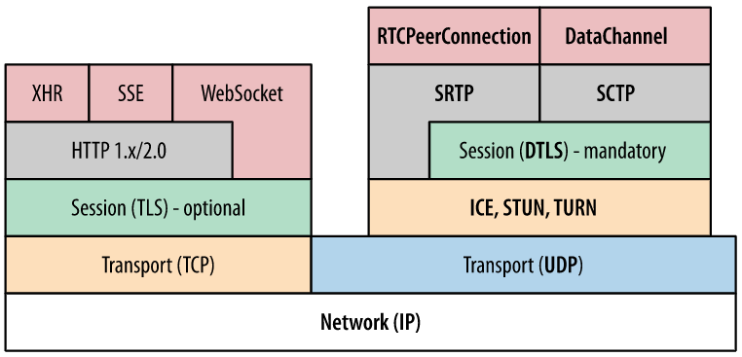
WebRTC协议
网页实时通信 WebRTC（Web Real-Time Communication）
由Google发起的实时音视频通信开源项目
建立浏览器之间点对点的连接，实现音/视频流的传输
WebRTC协议栈
为了满足实时性需求，其核心协议基于 UDP 基础上搭建
Secure RTP（SRTP）与 Secure RTCP（SRTCP） 是对媒体数据的封装与传输控制协议
流控制传输协议SCTP，提供类似 TCP + TLS的特性
RTCPeerConnection 用来建立和维护端到端连接
RTCDataChannel 用来支持端到端的任意二进制数据传输
DTLS 对传输内容进行加密，是 UDP 版 TLS
ICE、STUN、TURN 用于内网穿透，应对NAT 等私有地址转换的问题
开源项目与IETF国际标准同步推进

Slide 50
基于HTTP的协议
MPEG-DASH：也叫DASH over HTTP，全称Dynamic Adaptive Streaming over HTTP
开放的国际标准
支持各种视频、音频格式、文件封装格式
HLS（HTTP Live Streaming）：Apple开发
面向iOS、Safari浏览器等Apple生态
只使用MPEG-2 Transport Stream文件格式
HDS：Adobe开发
原本想取代RTMP作为对Flash的新支持，但由于Flash停止更新，HDS也停止更新
RTMP由于自身不限于Flash，仍在广泛使用（虽然也在减少）
Microsoft Smooth Streaming
服务于Silverlight的流媒体协议，Silverlight是微软用于对标Flash的交互性网络应用开发工具
Silverlight被HTML5、CSS3、JavaScript取代， Smooth Streaming使用也逐渐减少

Slide 51
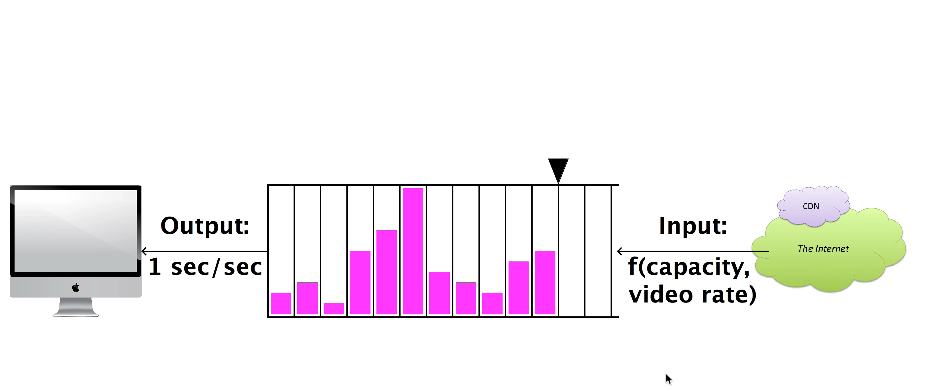



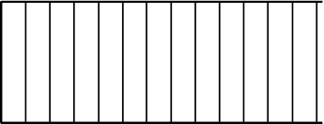

基于HTTP的协议：动态自适应传输
视频传输优化（无论点播、直播、实时交互）
客户端基于当前网络状况，向服务器请求视频块
若视频块的码率>可用带宽：视频块难以及时抵达客户端，出现卡顿
若视频块的码率<可用带宽：视频质量较低，没有充分利用带宽资源
如何为视频块选择贴近当前可用带宽的码率？
进一步挑战：网络带宽随时间不断变化
视频块的码率
VS
网络可用带宽
请求: 以码率r请求下一个视频块
输出
1 sec/sec
输入
码率
响应：
视频内容
码率
每格为1秒的视频内容
客户端
HTTP服务器
网络可用带宽不断变化时，如何及时选取合适的码率？

Slide 52
基于HTTP的协议：动态自适应传输
DASH
选取合适码率的协议
DASH (Dynamic Adaptive Streaming over HTTP)
动态自适应流媒体传输协议DASH，由MPEG组织制定的标准
类似协议：苹果HTTP Live Streaming（HLS）； Adobe的HTTP Dynamic Streaming（HDS）；微软的Microsoft Smooth Streaming
DASH 基本思想
完整视频被拆分为固定时长 (2s-10s) 的视频片段(segment)， 每段提供不同码率
视频片段与其对应的元文件（URL）一同存放于DASH服务器
客户端基于网络条件、缓冲大小等，对每个视频片段，自适应选择合适的视频码率来下载
HTTP服务器
元文件
客户端
质量
质量
DASH
流控制
高
媒体文件
高
中
带宽
中
HTTP
客户端
媒体播放器
低
低
时间
时间
时间

Slide 53
基于HTTP的协议：动态自适应传输
DASH中普遍使用的自适应码率ABR（Adaptive bitrate）
例如：使用滑动窗口平均估计未来吞吐量，选择不高于估计值的最大码率视频
基于吞吐量的算法
2个主要码率 切换规则
基于缓冲的算法
例如：使用缓冲区满的级别来决定下一个视频块的请求码率
ABR
选取合适码率的算法
放弃请求规则 (Abandon Requests Rule)
在下载视频块的过程中，如果算法检测到下载该视频块的过程有卡顿，则终止当前请求，转而重新下载相应的低码率视频块
自适应码率ABR广泛应用于DASH和直播、实时通信等各类流媒体传输
由于网络可用带宽难于预测，因此寻找与可用带宽匹配的最佳码率，很有挑战
选高清还是选低清帧的难题：（1）选高清可能卡顿，（2）选低清可能浪费带宽（3）低清、高清一起传，则收到高清时需要丢弃低清帧，也浪费带宽
Notes:
低清、高清一起传，则收到高清时，则需要丢弃低清，也浪费了带宽。如何解决？请见下页SVC

Slide 54
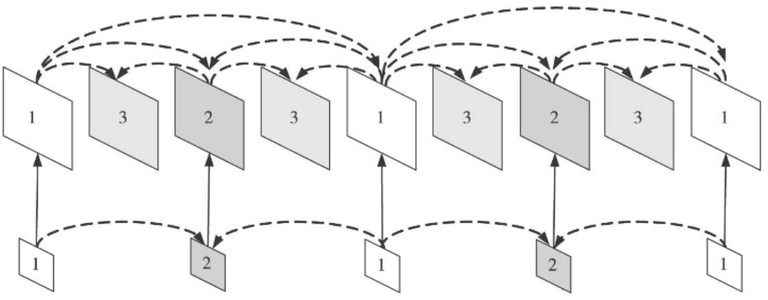
进一步优化：传输友好的视频编码
对流媒体进行更好的编码，例如：可扩展视频编码 SVC（Scalable Video Coding）
SVC 是以H.264为基础，支持多层分级特性：立足基础层，采用锦上添花的增强层
基础层与增强层：不同的帧率、空间分辨率
当带宽不足时，只对基础层的码流进行传输和解码，这时解码的视频质量不高
当带宽充足时，可以传输和解码增强层的码流来提高视频的解码质量
优点：确保传输基础层来避免卡顿，使用富裕的带宽传输增强层，充分利用带宽
缺点：编解码复杂度增加，有多个增强层时开销过大
SVC编码示意图（1、2提升分辨率，3提升帧率）
增强层（高帧率、分辨率）
基础层（低帧率、分辨率）

Slide 55
进一步优化：传输层、网络层优化
应用层的优化空间有限
传输层：丢包恢复、
网络层：网络调度、服务质量感知测量、边缘计算

Slide 56
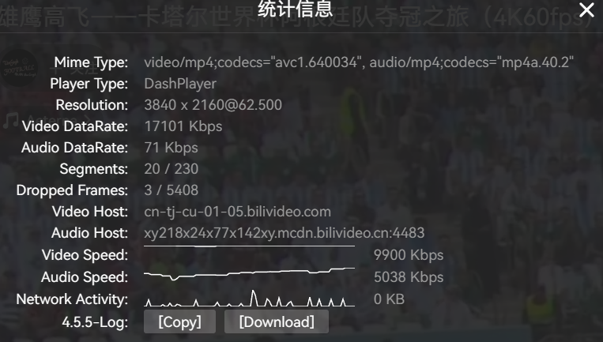
流媒体传输实例

Slide 57
目录
P2P
流媒体
内容分发网络（CDN）
Telnet
FTP
SNMP

Slide 58
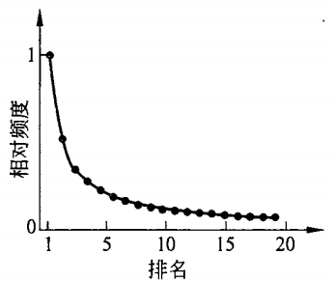
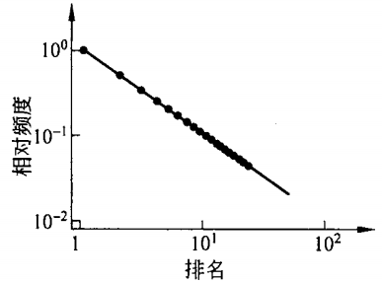
内容和Internet流量
震撼般地转变 (email→FTP→Web→P2P→video)
大量站点只有很少的流量
线性尺度
对数尺度
内容分发，尤其是视频，是Internet流量的一个重要构成

Slide 59
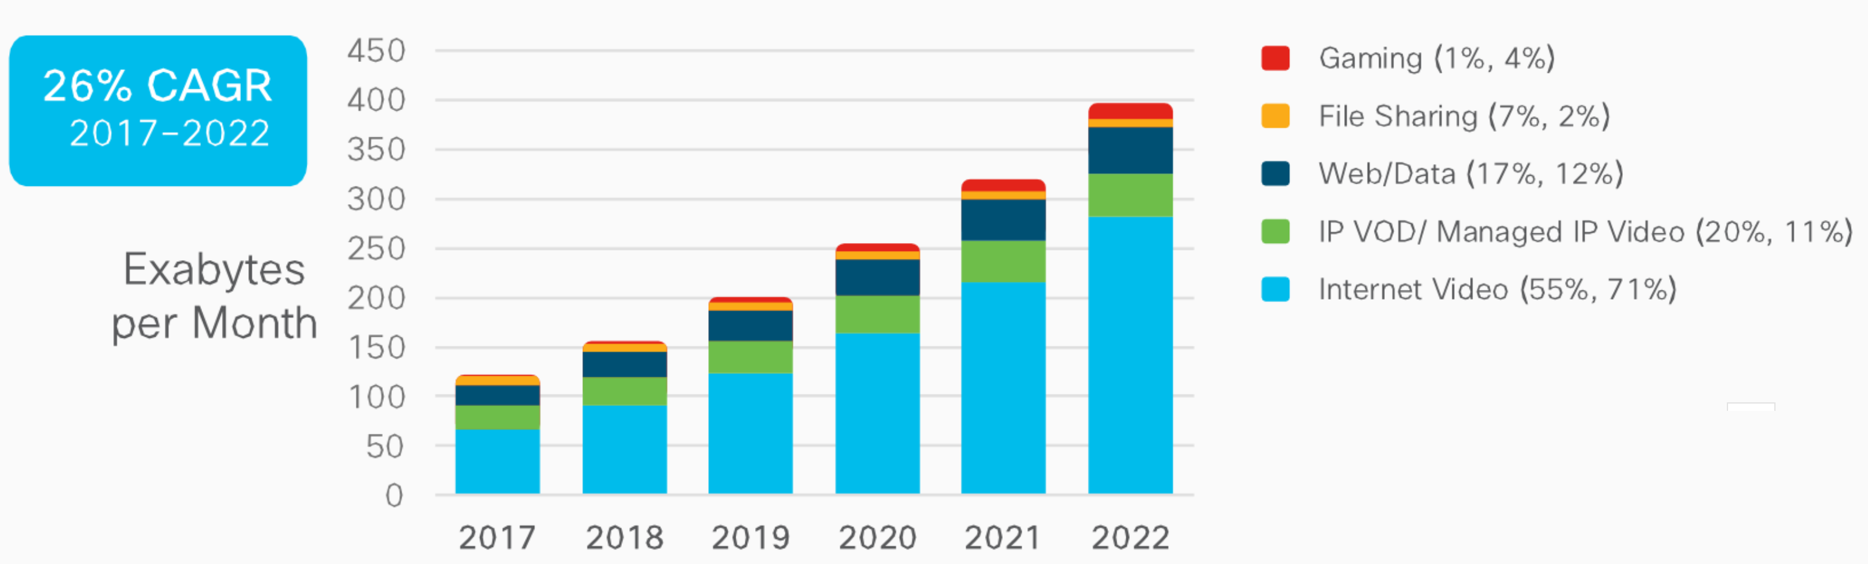
内容和Internet流量
Internet IP流量发展趋势
IP Video流量到2022年将占82%
全球IP流量（按应用分类）

Slide 60
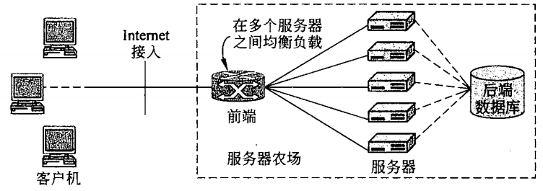
服务器群和Web代理
服务器群支持大规模Web服务器
前端负责服务器请求的负载均衡
服务器访问相同的后端数据库

Slide 61
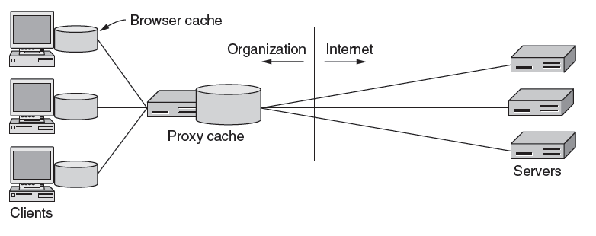
服务器群和Web代理
代理缓存帮助组织扩展Web
将服务器内容缓存到客户上以提高性能
实现组织的策略(如访问策略)

Slide 62
内容分发网络CDN
问题提出——怎样将内容分发给同时发起访问的数百万用户？
单个、大型的“服务器”?
单点故障
网络拥塞
远程用户的长路径
显然，这种解决方案可扩展性差

Slide 63
内容分发网络CDN
内容分发网络CDN
Content Delivery Network，or Content Distribution Network
基本思想源于MIT对Web服务瞬间拥塞问题的解决（1998）
一种Web缓存系统，靠近网络边缘（用户）提供内容服务
目前提供丰富的服务，包括静态内容、流媒体、用户上传视频等
主要优点
降低响应时延，避免网络拥塞
避免原始服务器过载及防止DDoS攻击
分布式架构，具有良好的可扩展性
对用户透明，无需用户感知

Slide 64
内容分发网络CDN
CDN服务提供
CDN服务提供商：Akamai、蓝讯、世纪互联、网宿等
互联网内容提供商（ICP）：腾讯、百度等
互联网服务提供商（ISP）：移动、联通、电信等
关键问题
CDN服务器如何布局
如何通过CDN获取资源
如何进行重定向，将请求调度到较近或负载较轻的CDN服务器

Slide 65




内容分发网络CDN：服务器布局
CDN服务器布局
——在多个地理分布的位置存储/服务 多个视频拷贝
广度：将CDN服务器深入部署到很多访问网络的内部
腾讯云CDN: 2100+节点覆盖国内移动、联通、电信及十几家中小型运营商，以及全球50+国家地区，全网带宽120Tbps+
Akamai: 240,000部署在 > 120 个国家内 (2015)
深度：在少量(例如10个)靠近接入网的关键位置建造大集群
距离用户要近

Slide 66




内容分发网络CDN：获取资源
CDN缓存位置和内容——在CDN节点上存储内容拷贝
如MADMEN
订阅者（subscriber）请求内容，服务提供者返回清单CDN
通过清单,客户端以可支持的最高速率检索到内容
如果网络路径拥塞，可能会选择不同的拷贝或网络速率
…
…
…
…
manifest file
where’s Madmen?
…
…

Slide 67
内容分发网络CDN：HTTP重定向
目标：将请求调度到较近或负载较轻的CDN服务器
方法1：HTTP重定向请求内容，服务提供者返回清单CDN
原始服务器决策CDN服务器
HTTP响应：状态码30X，Location：指明新的位置
授权DNS
(3)
(4)
(2)
(5)
原始服务器
本地DNS
(7)
内容复制缓存
(1)
(6)
(8)
(9)
(10)
客户端
URL：www.example.com
CDN服务器

Slide 68
内容分发网络CDN：DNS辅助重定向
负载均衡DNS负责决策CDN服务器选择
负载均衡DNS需要收集CDN服务器的位置和负载情况
如果找不到被请求的对象，需要从原始服务器获取
方法2：DNS辅助实现CDN
根DNS
授权DNS
(3)
(4)
(2)
(5)
负载均衡DNS
(6)
本地DNS
(7)
(1)
(8)
(9)
内容复制缓存
(10)
原始服务器
客户端
CDN服务器
URL：www.example.com

Slide 69
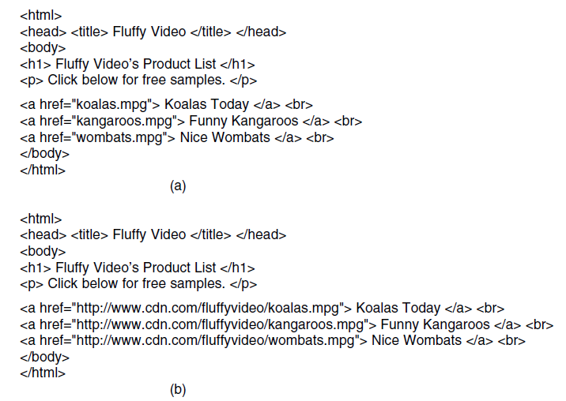
内容分发网络CDN：网站开发显示重定向
方法3：网站所有者可以重写通过CDN与内容链接的页面
原始页面
与CDN链接后的某些页面

Slide 70
目录
P2P
流媒体
内容分发网络（CDN）
Telnet
FTP
SNMP

Slide 71

Telnet
远程登录是网络最早提供的基本服务之一，通过终端仿真协议实现对远程计算机系统的访问，就像访问本地资源一样，而且这个过程对用户是透明的
目标：解决异构计算机系统的差异性问题，主要体现在对终端键盘输入命令的解释上
Telnet协议最早出现在20世纪60年代后期，1983年由RFC 854确定为Internet标准
Telnet = Teletype over Network
架构
Telnet协议使用C/S方式实现。在本地系统运行Telnet客户进程，在远程主机运行Telnet服务器进程
Telnet协议使用TCP连接通信，服务器进程默认监听TCP23端口，服务器使用主进程等待新的请求，并产生从属进程来处理每一个连接

Slide 72
Telnet：NVT
Telnet协议引入网络虚拟终端NVT（Network Virtual Terminal），使用一种专门的键盘定义来屏蔽不同计算机系统对键盘输入的差异性，同时定义客户进程与远程服务器进程之间的交互过程
NVT是Telnet协议定义的一组通用字符集，通过这种统一的数据表示方式，来保证不同硬件、软件与数据格式的终端与主机之间通信的兼容性
本地终端输入的字符首先由本地Telnet客户进程转换为NVT格式，通过网络将NVT格式的字符传输到远程主机，远程Telnet服务器进程再将NVT格式的字符转换为远程主机能够识别和处理的字符格式
使用Telnet协议在网络中传输的数据都是NVT格式，不同的用户终端与服务器进程均与本地终端格式无关

Slide 73
Telnet
Telnet的工作过程
本地Telnet客户进程与远程主机上的Telnet服务器进程建立TCP连接
将本地终端上输入的用户名和口令及以后输入的任何命令或字符以网络虚拟终端NVT格式传输给远程主机
将远程主机输出的NVT格式的数据转化为本地所接受的格式送回本地终端，包括输入命令回显和命令执行结果
本地终端对远程主机撤销连接，从而结束 Telnet远程登录过程
客户端
网络
服务器端
客户
TCP 连接
服务器
使用客户端的格式
使用 NVT 格式
使用服务器端的格式

Slide 74
目录
P2P
流媒体
内容分发网络（CDN）
Telnet
FTP
SNMP

Slide 75
FTP
网络环境下复制文件的复杂性
计算机存储数据的格式不同
文件目录结构和文件命名规则不同
对于相同的文件存取功能，操作系统使用的命令不同
访问控制方法不同
文件传输协议FTP(File Transfer Protocol)是Internet上使用最广泛的应用层协议之一
FTP提供交互式的访问，允许用户指明文件的类型与格式，并允许文件具有存取权限
FTP屏蔽了各计算机系统的细节，适用于在异构网络中任意计算机之间传送文件
RFC 959早在1985年就已经成为Internet的正式标准

Slide 76
FTP：进程模型
FTP使用C/S方式实现
FTP工作过程
服务器主进程打开TCP21端口，等待客户进程发出的连接请求
客户可以用分配的任意一个本地端口号与服务器进程的TCP21端口进行连接
客户请求到来时，服务器主进程启动控制进程与数据进程来处理客户进程发来的请求
服务器控制进程与数据进程对客户进程的请求处理完毕后即终止
服务器主进程返回，继续等待接收其他客户进程发来的连接请求，服务器主进程与从属进程（控制进程、数据进程）并行工作

Slide 77
FTP：进程模型
FTP的两个端口与两个连接
控制连接在整个会话期间一直保持，客户进程发出的文件传输请求通过控制连接发送给服务器控制进程（工作在TCP21端口），但控制连接不用来传输文件
服务器控制进程在接收到客户进程发送来的文件传输请求后就创建数据传输进程（工作在TCP20端口）和数据连接
数据连接用来连接客户进程和服务器数据传输进程，实际完成文件的传输。服务器数据传输进程在文件传输完毕后关闭数据连接并结束运行
用户界面
TCP 控制连接
TCP21端口
控制进程
控制进程
Internet
数据传输
进程
数据传输
进程
FTP 客户端
TCP 数据连接
TCP20端口
FTP 服务器端

Slide 78
TFTP：更简单的文件传输协议
简单文件传输协议TFTP
TFTP(Trivial File Transfer Protocol) 是一个很小且易于实现的文件传输协议
使用C/S方式和UDP协议实现
只支持文件传输而不支持交互
没有庞大的命令集，没有列目录的功能，也不能对用户进行身份鉴别
支持ASCII 码或二进制传送
支持对文件进行读或写
使用很简单的首部
与FTP是两个不同协议
TFTP的数据传输
以PDU为单位进行传输
PDU也称为文件块 (block)，按序从1开始编号
每次传送的数据PDU中有512字节的数据，但最后一次可不足512字节
若文件长度恰好为512字节的整数倍，则在文件传输完毕后，还必须在最后发送一个只含首部而无数据的数据 PDU
若文件长度不是512字节的整数倍，则最后传送数据PDU的数据字段一定不满512字节，这正好可作为文件结束的标志

Slide 79
TFTP：更简单的文件传输协议
TFTP 的工作过程
每发送完一个文件块后就等待对方的确认，确认时应指明所确认的块编号
发完数据后在规定时间内收不到确认就要重发该数据PDU
文件请求方若在规定时间内收不到下一个文件块，也要重发确认PDU。这样就能保证文件的传输不会因某一个数据PDU的丢失而失败
开始工作时，TFTP客户进程发送一个读请求PDU或写请求PDU给TFTP服务器进程，其UDP端口号为69
TFTP服务器进程要选择一个新的端口和TFTP客户进程进行通信

Slide 80
目录
P2P
流媒体
内容分发网络（CDN）
Telnet
FTP
SNMP

Slide 81
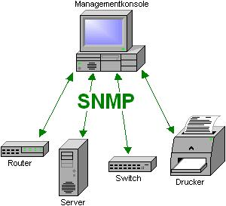
网络管理
网络管理的目的
有效利用网络资源
及时报告和处理网络故障
保障网络正常、高效运行
网络管理的功能
配置管理（Configuration Management）
故障管理（Fault Management）
性能管理（Performance Management）
计费管理（Accounting Management）
安全管理（Security Management）

Slide 82


网络管理基本概念
网络管理系统
管理器（Manager）：网络管理进程，提供网络管理用户界面，完成管理任务
管理对象（Managed Object）：网络中的软硬件系统
代理（Agent）：管理对象中的进程，负责与管理器交互
管理信息库（MIB，Management Information Base）：存储网络信息
本地MIB：每个代理管理自己的本地MIB，仅包含本地设备相关信息
网络MIB：代理与管理器交换网络状态信息，共同构成整个网络的MIB
网络管理协议（Network Management Protocol）
TCP/IP的简单网络管理协议SNMP（Simple Network Management Protocol）
OSI的公共管理信息协议CMIP（Common Management Information Protocol）
管理器
网络MIB
代理
代理
本地MIB
本地MIB
管理对象：路由器/交换机/其他设备

Slide 83
SNMP
SNMP概述
指导思想
尽可能简单：用简单的系统结构和协议来解决复杂的网络管理问题
协议交互过程简单，仅有4类操作对网络进行管理
使用UDP协议，以简化设计和降低通信开销
影响尽量小：网络中任何软硬件的增减对原有管理对象的影响尽量小
版本变迁
SNMPv1：RFC 1067(1988)、RFC 1098(1989)、RFC 1155~1157(1990)
SNMPsec：RFC 1351~1353(1992)
SNMPv2：RFC 1441~1445(1993)
SNMPv3：RFC 3410~3418(2002)，安全性和可管理性大为提高

Slide 84
SNMP工作方式
SNMP工作方式1：轮询方式
管理器采用轮询方式，周期性“读”“写”来实现网络管理功能
“读”操作：管理器向代理发送get报文来检测管理对象状态
“写”操作：管理器向代理发送set报文来修改管理对象状态
轮询方式的优点
协议实现相对简单
能限制所产生管理信息的通信量
轮询方式的缺点
不够灵活，而且所能管理的设备数目不能太多
开销比较大

Slide 85
SNMP工作方式
SNMP工作方式2：陷阱方式
SNMP允许代理不经过管理器询问就能发送某些信息，这种信息称为陷阱（trap）报文，通常代表代理检测到的重要事件
当管理对象的代理检测到有事件发生时，就检查其门限值
代理只向管理器报告达到特定门限值的事件，这个过程称为过滤
陷阱方式的优点
仅在严重事件发生时才发送陷阱报文
陷阱信息很简单且所需字节数很少

Slide 86
SNMP实现
SNMP的通常使用
使用周期性轮询方式实现对网络资源的实时监控与管理
使用陷阱方式报告重要事件的发生
SNMP协议实现
SNMP使用无连接的UDP协议实现，众所周知UDP协议不保证可靠交付
SNMP使用C/S方式实现
代理运行服务器端进程在UPD端口161接收get或set报文以及发送response报文，与161端口通信的客户端进程则使用临时端口
管理器运行客户端进程在UPD端口162接收来自代理的trap报文

Slide 87
SNMP报文格式
IP 数据报
UDP 数据报
20 字节
8 字节
SNMP 报文
IP
首部
UDP
首部
安全
参数
SNMP 报文的数据部分
版本
首部
…
上下文引擎 ID 上下文名 PDU 类型 请求 ID 差错状态 差错索引 名 值 名 值
首部
变量绑定
有关加密信息
的字段
SNMP PDU
SNMP的报文格式
PDU = Protocol Data Unit，指某个协议的一个消息

Slide 88
SNMP报文格式
操作类型 | 说明 | PDU类型
读 | 管理器读取管理对象状态信息的请求报文 | GetRequest-PDU GetNextRequest-PDU GetBulkRequest-PDU
写 | 管理器修改管理对象状态信息的请求报文 | SetRequest-PDU
响应 | 代理对管理器请求的应答报文 | Response-PDU
通知 | 代理向管理器报告重要事件的报文 | Trapv2-PDU InformRequest-PDU
SNMPv3的报文类型

Slide 89
SNMP提供信息
提供的信息
基本流量统计：报文数、字节数
设备CPU利用率
设备内存占用
缺乏细粒度信息
无法识别TCP连接，更不可能记录每个连接传输多少数据

Slide 90
SNMP局限性
SNMP难以应对当前网络管理需求
读操作：SNMP提供的数据不足以支撑复杂网络管理
写操作：SNMP能修改的设备状态有限
修改参数
打开/关闭某个端口
替代方案
状态读取：新型网络测量算法
设备控制：软件定义网络、网络功能虚拟化、可编程网络

Slide 91
小结
P2P
P2P基本概念
P2P实例
流媒体
视频点播：HTTP + 本地缓存
直播与语音通信：RTSP、RTP、RTCP
自适应传输
内容分发网络（CDN）
服务器部署、请求、重定向
Telnet
FTP
SNMP
教材2.5，2.6

